Slide 1

SLOUČENINY UHLÍKU
VY_52_INOVACE_09
Základní škola a Mateřská škola, Chvalkovice, okres Náchod
cz. 1.07/1.4.00/21.0225 „Blíže k přírodním vědám“
Mgr. Markéta Ulrychová

Slide 2

Oxid uhličitý CO2
Vzniká: a) spalováním uhlíku: C + O2 → CO₂ b) fotosyntézou
Je rozpustný ve vodě
Je v minerálních vodách

Slide 3
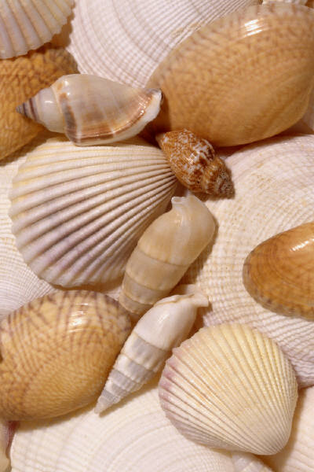
Kyselina uhličitá H2CO3
Velmi slabá kyselina
Důležité jsou její soli: uhličitany

Slide 4
Uhličitan vápenatý CaCO3
Vyskytuje se jako vápenec (kalcit), mramor, křída, ulity, skořápky,..
Rozpouští se ve vodě za přítomnosti CO2 tzv. krasové jevy: CaCO3 + CO2 + H2O
Rozkládá se na oxid uhličitý a oxid vápenatý (pálené vápno): CaCO3 → CO2 + CaO
Reakcí páleného vápna s vodou vzniká hašené vápno: CaO + H2O → Ca(OH)2

Slide 5
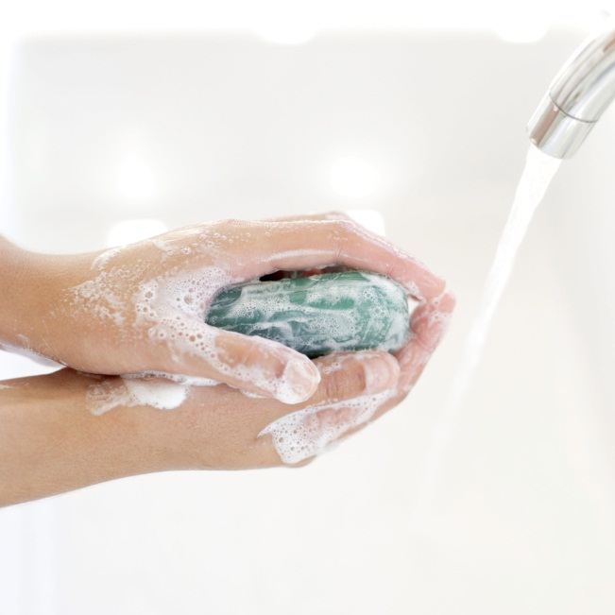
Uhličitan sodný Na2CO3
Je známý jako SODA
K mytí, praní, výrobě skla

Slide 6
Hydrogenuhličitan sodný NaHCO3
= jedlá soda
Využití: k zažívání, na vaření

Slide 7
Oxid uhelnatý CO
JEDOVATÝ (váže se na hemoglobin v krvi)
Je ve výfukových plynech, ve svítiplynu
Výborné plynné palivo

Slide 8
Další sloučeniny uhlíku
1) s vodíkem – organické sloučeniny = UHLOVODÍKY (milióny)
2) s kovy – KARBIDY
3) s dusíkem – KYANIDY (př. kyanid draselný KCN tzv. cyankáli)
Reaguje s mnoha prvky……

Slide 9
CITACE
Použity obrázky z otevřené galerie Microsoft. com
Použity obrázky z vlastní galerie
Datum vytvoření: 12. 4. 2012
Vzdělávací oblast: Člověk a příroda
Předmět: chemie
Ročník: osmý
Druh učebního materiálu: prezentace
Anotace: Prezentace je určena k výkladu o sloučeninách uhlíku.

